Slide 1

第五章 代数结构
§1 代数系统的引入
§2 运算及其性质
§3 半群
§4 群与子群
§5 阿贝尔群和循环群
§7 陪集与拉格朗日定理
§8 同态与同构
§9 环和域

Slide 2
§5-5 阿贝尔群和循环群
定义1 如果群<G , ∗ >中运算∗是可交换的， 则称该群为阿贝尔群（或称为交换群）。
例：<I ,+> 为阿贝尔群。
例：代数系统<F, ° >是阿贝尔群。
S={a,b,c,d}， S上定义双射函数f : S→S
f(a)=b f(b)=c f(c)=d f(d)=a
构造复合函数 f ¹ = f(x)={<a,b>,<b,c>,<c,d>,<d,a>}
f ² = f ° f(x)={<a,c>,<b,d>,<c,a>,<d,b>}
f ³ = f ° f ²(x)={<a,d>,<b,a>,<c,b>,<d,c>}
f ⁴ = f ° f ³(x)={<a,a>,<b,b>,<c,c>,<d,d>}= f ⁰
F={f ⁰ , f ¹ , f ² , f ³ }
91

Slide 3
§5-5 阿贝尔群和循环群
° | f⁰ | f¹ | f² | f³
f⁰ | f⁰ | f¹ | f² | f³
f¹ | f¹ | f² | f³ | f⁰
f² | f² | f³ | f⁰ | f¹
f³ | f³ | f⁰ | f¹ | f²
由运算表可见：
（1）运算是封闭的；
（2）“°”可结合；
（3）幺元f ⁰ ；
（4）每一个元素均可逆;
f ⁰的逆元就是本身，f ¹和f ³互为逆元， f ²的逆元也是本身。
（5）以主对角线为对称。
∴ <F, ° >为阿贝尔群。

Slide 4
§5-5 阿贝尔群和循环群
例：设G为所有n阶非奇（满秩）矩阵的集合，矩阵乘法运算ο作为定义在集合G上的二元运算，则<G，ο>是一个不可交换群。
解：任意两个n阶非奇矩阵相乘后，仍是一个非奇矩阵，所以ο是封闭的。
矩阵乘法运算是可结合的。
n阶单位阵E是G中的幺元。
任意一个非奇阵A存在着唯一的逆阵A⁻¹，使 A⁻¹·A=A·A⁻¹=E，但矩阵乘法是不可交换的，
因此，<G，ο>是一个不可交换群。

Slide 5
§5-5 阿贝尔群和循环群
定理1 设<G , ∗>是一个群，<G, ∗>是阿贝尔群的充分必要条件是对∀a ,b∈G有 (a∗b)∗(a∗b) = (a∗a)∗(b∗b)。
证明：（1）先证充分性
(a∗b)∗(a∗b) = (a∗a) ∗(b∗b) ⇒ <G , ∗>是阿贝尔群。
对∀ a ,b∈G 有 (a∗b) ∗(a∗b) = (a∗a) ∗(b∗b)成立，
∵ ∗是可结合的
∴ a∗(a∗b)∗b = (a∗a)∗(b∗b)=(a∗b)∗(a∗b)=a∗(b∗a)∗b
得a ∗ b =b ∗ a
∴ < G , ∗ >是阿贝尔群。
93

Slide 6
§5-5 阿贝尔群和循环群
（2）再证必要性
< G , ∗ >是阿贝尔群⇒(a∗b) ∗ (a∗b)=(a∗a) ∗ (b∗b)
∵阿贝尔群满足交换律，对∀a ,b∈G 有a∗b = b∗a ，
∴ (a ∗ a) ∗(b ∗ b) = a ∗(a ∗ b) ∗ b
= a ∗(b ∗ a) ∗ b
= (a ∗ b) ∗(a ∗ b) 。
证毕！
在阿贝尔群中，对任一a ,b∈G有
(a ∗ b) ^{–1} =b⁻¹ ∗ a⁻¹ = a⁻¹ ∗ b⁻¹

Slide 7
§5-5 阿贝尔群和循环群
定义2 设<G , ∗>是一个群，I 是整数集合，若存在一个元素a∈G，对于G中每一个元素都能表示成 a^{n} 的形式（n∈I），则称<G , ∗>是一个循环群，a称为循环群G 的生成元。
• | 1 | -1 | i | -i
1 | 1 | -1 | i | -i
-1 | -1 | 1 | -i | i
i | i | -i | -1 | 1
-i | -i | i | 1 | -1
例：A={1,-1, i, -i}
由运算表可见：
(1)¹=1 (1)²=1…
(-1)¹=-1 (-1)²=1 (-1)³=-1 (-1)⁴=1
(i)¹=i (i)²=-1 (i)³=-i (i)⁴=1
(-i)¹=-i (-i)²=-1 (-i)³=i (-i)⁴=1
<A, •>是循环群
i,-i是生成元

Slide 8
§5-5 阿贝尔群和循环群
例：I为整数集合。“模m同余”是一个等价关系。
设m=4，N₄表示“模4同余”所产生的等价类的集合， N₄={[0],[1],[2],[3]}，
定义运算+₄：[i]+₄[j]=[(i+j)(mod 4)]，(i,j=0,1,2,3)
则 <N₄,+₄>是群并且是循环群。
由运算表可见：
[1]¹=[1]
[1]²=[2]
[1]³=[3]
[1]⁴=[0]
+₄ | [0] | [1] | [2] | [3]
[0] | [0] | [1] | [2] | [3]
[1] | [1] | [2] | [3] | [0]
[2] | [2] | [3] | [0] | [1]
[3] | [3] | [0] | [1] | [2]
或[3]¹=[3]
[3]²=[2]
[3]³=[1]
[3]⁴=[0]

Slide 9
§5-5 阿贝尔群和循环群
定理2 每一个循环群必然是阿贝尔群。
证明：循环群⇒是阿贝尔群
设 <G,∗>是一个循环群， a是该群的生成元，则对于任意的x, y∈G ，必有r, s∈I，使得
x= a^{r} 和 y = a^{s}
而且 x∗y=a^{r}∗a^{s}=a^{r+s} =a^{s+r} =a^{s}∗a^{r} =y∗x
因此，运算∗可交换。
∴ <G, ∗ >循环群一定是阿贝尔群。

Slide 10
§5-5 阿贝尔群和循环群
定义3 设<G,∗>为群，a∈G，如果a^{n}= e, 且n为满足此式的最小正整数，则称 a 的阶(order)为n，如果上述n不存在时，则称a为无限阶。

Slide 11
§5-5 阿贝尔群和循环群
定理3 设< G , ∗ >是由元素a∈G生成的有限循环群，如果G的阶数是n，即|G|=n，则
a^{n}=e ，且 G={a¹ , a² ,… a^{n-1}, a^{n} = e}
其中e 是<G , ∗>的幺元，n是使a^{n} =e的最小正整数。
（即n为元素a的阶）
证明：（1）首先证明a¹ , a² ,… a^{n-1}都不为e

Slide 12
§5-5 阿贝尔群和循环群
假设对于某个正数m，m<n，有a^{m}=e。
∵ <G, ∗>是一个循环群，
∴ G中的任何元素都能写为a^{k} (k∈I) 且 k=mq+r，
其中，q是某个整数，0≤r<m。
则有a^{k}=a^{mq+r} = (a^{m})^{q} ∗ a^{r} =(e)^{q}∗a^{r} =a^{r}
∴ G中每一个元素都可表示成a^{r} (0≤r<m)，
这样，G中最多有m个不同的元素，与|G|=n相矛盾。
所以a^{m}=e (m<n)是不可能的。

Slide 13
§5-5 阿贝尔群和循环群
（2）进一步证明a，a²，a³，…，a^{n-1}，a^{n}互不相同。
用反证法。
假设a^{i}=a^{j}，(1≤i<j≤n)，则a^{i}=a^{i} ∗ a^{j-i}
所以 a^{j-i}=e，(1≤j-i<n)，这已经由上面证明是不可能的。
所以 a，a²，a³，…，a^{n-1}，a^{n}都不相同，
因此G={a，a²，a³，…，a^{n-1}，a^{n} =e}

Slide 14
§5-5 阿贝尔群和循环群
注意的问题：
（1）群的阶与元素的阶概念不同。
（2）群中唯一的一个一阶元素是幺元。
（3）循环群中的生成元的阶与群的阶相等。

Slide 15
§5-5 阿贝尔群和循环群
例：设G = {α，β，γ，δ} ，二元运算∗如下表所示。
解：∗是封闭的， α是幺元。
β , γ和δ的逆元分别是β, δ和γ 。
可以验证运算∗是可结合的。
所以<G, ∗>是一个群。
∗ | α β γ δ
α β γ δ | α β γ δ β α δ γ γ δ β α δ γ α β
γ ∗ γ = γ ²= β ， γ ³= δ ， γ ⁴= α
δ ∗ δ = δ ²= β ， δ ³= γ ， δ ⁴= α
故群<G, ∗>是由γ或δ生成的。
因此<G, ∗>是一个循环群。
结论：一个循环群的生成元可以不唯一。

Slide 16
§5-5 阿贝尔群和循环群
i个1相加
例：整数加群<I，+>，任取i∈I，
若i>0，则 i =1+1+…+1=1^{i}
若i=0，因为0是幺元，由定义，有0=1⁰ ；
j个-1相加
若i<0，设i=-j
i=-j=(-1)+(-1)+…+(-1) =(-1)^{j}=(1⁻¹)^{j}=1^{-j}=1^{i}
所以，群的<I，+>，任何元素都可以写成1的幂，即是循环群，1是循环群的生成元。
-1也是循环群<I，+>的生成元。

Slide 17
循环群的生成元
定理
设 G = <a> 是循环群.
(1) 若G是无限循环群，则 G 只有 a 和 a⁻¹ 两个生
成元.
(2) 若 G 是 n 阶循环群，则 a^{r} 是 G 的生成元当且
仅当 r 是小于等于n且与 n 互质的正整数.

Slide 18
生成元的实例
(1) 设G={e, a, …, a¹¹}是12阶循环群，则小于或等于12且与12互素的数是 1, 5, 7, 11, 由定理可知 a，a⁵，a⁷和 a¹¹是 G 的生成元.
(2) 设G=<Z₉,⊕>是模9的整数加群，则小于或等于 9且与 9 互素的数是 1, 2, 4, 5, 7, 8. 根据定理，G的生成元是 1, 2, 4, 5, 7 和 8.
(3) 设 G=3Z={3z | z∈Z}, G上的运算是普通加法. 那么G只有两个生成元：3 和 −3.

Slide 19
循环群的子群
定理
设G=<a>是循环群.
(1) 设G=<a>是循环群，则 G 的子群仍是循环群.
(2) 若G=<a>是无限循环群，则 G 的子群除{e}以外都是无限循环群.
(3) 若G=<a>是 n 阶循环群，则对 n 的每个正因子d，G 恰好含有一个d 阶子群.
(4) 若G=<a>是 n 阶循环群，则元素a^{r}的阶d=n/(n, r), 这里(n, r)表示n和r的最大公约数.

Slide 20
子群的实例
(1) G=<Z,+>是无限循环群，对于自然数m∈N，1 的 m 次幂是 m，m 生成的子群是 mZ，m∈N. 即
 <0> = { 0 } = 0Z
 <m> = { mz | z∈Z } = mZ， m>0
(2) G=Z₁₂是12阶循环群. 12的正因子是1, 2, 3, 4, 6 和12，因此G 的子群是：
1 阶子群 <12>=<0>={0}，2 阶子群 <6> = {0,6}
3 阶子群 <4>={0,4,8}，4 阶子群 <3> = {0,3,6,9}
6 阶子群<2>={0,2,4,6,8,10}，12 阶子群<1> = Z₁₂ 

Slide 21
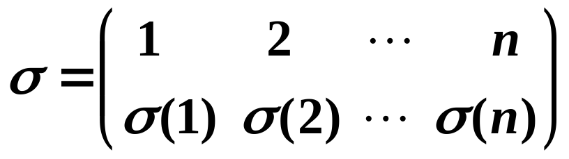
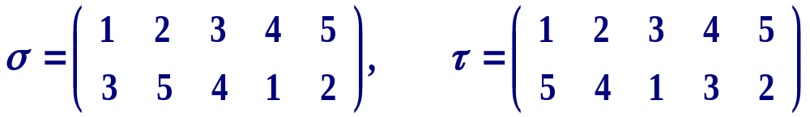
n元置换的定义
定义 设 S = { 1, 2, … , n }, S上的双射函数 σ:S→S 称为 S上的 n元置换. 一般将 n 元置换σ记为
例如 S = { 1, 2, 3, 4, 5 }, 则
都是 5元置换.

Slide 22
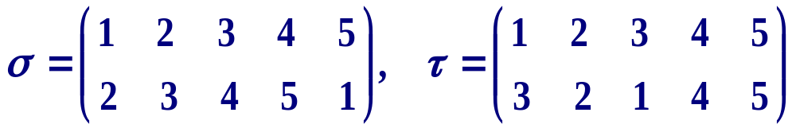
k 阶轮换与对换
定义 设σ是 S = {1, 2, … , n}上的 n 元置换. 若
σ(i₁)=i₂ , σ(i₂)=i₃, … , σ(i_{k−1})=i_{k}, σ(i_{k})=i₁
且保持 S 中的其他元素不变，则称σ为 S上的 k 阶
轮换，记作 (i₁i₂…i_{k}). 若 k=2，称σ为S上的对换.
例如 5元置换
分别是 5 阶和 2 阶轮换σ=(1 2 3 4 5),τ=(1 3), 其中 τ是对换

Slide 23
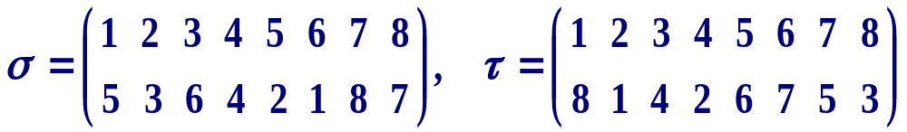
n元置换分解为轮换之积
例 设 S = { 1, 2, … , 8 },
从σ中分解出来的第一个轮换式 (1 5 2 3 6)；第二
个轮换为(4)；第三个轮换为 (7 8). σ的轮换表示式
 σ=(1 5 2 3 6) (4) (7 8)=(1 5 2 3 6) (7 8)
用同样的方法可以得到τ的分解式
 τ=(1 8 3 4 2) (5 6 7)
注意：在轮换分解式中，1 阶轮换可以省略. 

Slide 24
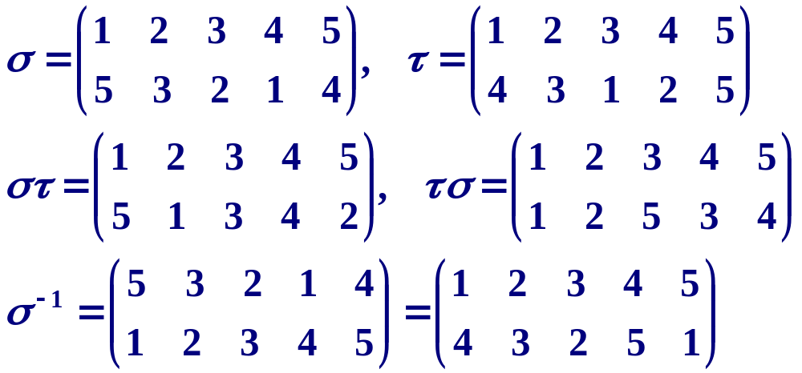
n元置换的乘法与求逆
两个 n 元置换的乘法就是函数的复合运算. n 元置换求逆就是求反函数.
例 设
使用轮换表示是：
στ = (1 5 4) (2 3) (1 4 2 3) = (1 5 2)
τσ = ( 1 4 2 3) (1 5 4) (2 3) = (3 5 4)
σ⁻¹= (1 5 4)⁻¹ (2 3)⁻¹ = (4 5 1) (2 3) = (1 4 5) (2 3)

Slide 25
n元置换群及其实例
考虑所有的 n 元置换构成的集合 S_{n}
S_{n}关于置换的乘法是封闭的. 置换的乘法满足结合
律. 恒等置换(1)是 S_{n} 中的单位元. 对于任何 n元置换
σ∈S_{n}，逆置换σ⁻¹是σ 的逆元. 这就证明了S_{n}关
于置换的乘法构成一个群，称为 n元对称群. n元对
称群的子群称为 n元置换群.
例 设 S = {1, 2, 3}，3元对称群
S₃ = {(1), (1 2), (1 3), (2 3), (1 2 3), (1 3 2)}

Slide 26
S₃ 的运算表
 | (1) (1 2) (1 3) (2 3) (1 2 3) (1 3 2)
(1) (1 2) (1 3) (2 3) (1 2 3) (1 3 2) | (1) (1 2) (1 3) (2 3) (1 2 3) (1 3 2) (1 2) (1) (1 2 3) (1 3 2) (1 3) (2 3) (1 3) (1 3 2) (1) (1 2 3) (2 3) (1 2) (2 3) (1 2 3) (1 3 2) (1) (1 2) (1 3) (1 2 3) (2 3) (1 2) (1 3) (1 3 2) (1) (1 3 2) (1 3) (2 3) (1 2) (1) (1 2 3)

Slide 27
S₃的子群
S₃ = {(1), (1 2), (1 3), (2 3), (1 2 3), (1 3 2)}，
A₃ = <(1 2 3)> = {(1), (1 2 3), (1 3 2)}，
<(1)> = {(1)}
<(1 2)> = {(1), (1 2)},
<(1 3)> = {(1), (1 3)},
<(2 3)> = {(1), (2 3)}

Slide 28
第五章 代数结构
§1 代数系统的引入
§2 运算及其性质
§3 半群
§4 群与子群
§5 阿贝尔群和循环群
§7 陪集与拉格朗日定理
§8 同态与同构
§9 环和域

Slide 29
§5-7 陪集和拉格朗日定理
讨论群理论中的又一重要内容：
群<G,∗>的任意子群<H,∗>将G分解成H在G中的陪集。
定义1 设<G,∗>为群，A,B∈ P(G)，且A≠∅，B≠∅, 记AB={ a∗b | a∈A，b∈B}
和A⁻¹= { a⁻¹ | a∈A}
分别称为A，B的积和A的逆。

Slide 30
§5-7 陪集和拉格朗日定理
定义2 设<H，∗>为群<G，∗>的子群，a∈G，则集合{a}H（或H{a}）称为由a所确定的H在G中的左陪集（或右陪集)，
简称为H关于a的左陪集（右陪集），记为aH（或Ha)。元素a称为陪集aH（或Ha)的代表元素。
为确定起见，下面只对左陪集进行讨论。

Slide 31
§5-7 陪集和拉格朗日定理
例：设G=R×R，R为实数集，G上的一个二元运算+定义为 <x₁，y₁> + <x₂，y₂> = <x₁+x₂，y₁+y₂>
显然，<G，+>是一个具有幺元<0，0>的阿贝尔群。
设 H={<x, y>|y=2x}
容易验证<H，+>是<G，+>的子群。
对于<x₀, y₀>∈G，
H关于<x₀, y₀>的左陪集为<x₀, y₀>H。

Slide 32
§5-7 陪集和拉格朗日定理
这个例子的几何意义为：
G是笛卡尔平面，H是通过原点的直线y=2x，
陪集<x₀, y₀>H是通过点<x₀, y₀>且平行于H的直线。
y
<x₀,y₀>
<0,0>
x
<x₀,y₀>H
H

Slide 33
§5-7 陪集和拉格朗日定理
对于有限群，有下面一个很重要的结论。
定理1 (拉格朗日定理)
设<H，∗>为<G，∗>的子群，a, b∈G，那么
(a) R={<a,b>|a∈G, b∈G且a⁻¹∗b∈H }是G中的一个等价关系。对于a∈G ，若记[a]_{R}={x|x∈G且<a, x>∈R}，
则 [a]_{R}=aH
(b) 设<H，∗>为有限群<G，∗>的子群，|G|=n, |H|=m, 那么H的阶整除G的阶 ，即m|n 。

Slide 34
§5-7 陪集和拉格朗日定理
证明: 先证（a） R={<a,b>|a∈G, b∈G且a⁻¹∗b∈H }
(1) 对于∀a∈G，必有a⁻¹∈G，
∵ a⁻¹ ∗ a =e∈H， ∴ <a, a>∈R。 R是自反的。
(2)若<a, b>∈R，则a⁻¹ ∗b∈H，
∵ H是G的子群，故(a⁻¹∗b)⁻¹ = b⁻¹∗a∈H
∴ <b, a>∈R。R是对称的。
(3)若<a, b>∈R, <b, c>∈R，则a⁻¹∗b∈H ,b⁻¹∗c∈H，
∴ a⁻¹∗b∗b⁻¹∗c=a⁻¹∗c∈H， <a,c>∈R，R是传递的。
∴ R是G中的一个等价关系。
对于a∈G，有b∈[a]_{R}当且仅当<a,b>∈R， 即当且仅当
a⁻¹∗b∈H，而a⁻¹∗b∈H就是b∈aH。因此[a]_{R}=aH。

Slide 35
§5-7 陪集和拉格朗日定理
再证(b) H的阶整除G的阶 ，即m|n
由于R是G中的一个等价关系，所以必定将G划分成两两不交的等价类[a₁]_{R}，[a₂]_{R}，...，[a_{k}]_{R}，使得
G = ∪[a_{i}]_{R} = ∪a_{i}H
k
i=1
k
i=1
又因为H中任意两个不同的元素h₁, h₂，设 a∈G
必有a∗h₁≠a∗h₂，
所以|a_{i}H|= |H| =m, i=1,2,…,k。
因此，n=|G|=|∪a_{i}H| =∑|a_{i}H|= mk
所以H阶的整除G的阶 m|n 。
k
i=1
k
i=1

Slide 36
§5-7 陪集和拉格朗日定理
根据拉格朗日定理，可直接得到以下几个推论。
推论1 任何质数阶的群不可能有非平凡子群。
证明：因为对于其任何子群，
该子群的阶必定是原来群的阶的一个正因子，
而原来群的阶是质数p，正因子只能是1或p,
只能是平凡子群.

Slide 37
§5-7 陪集和拉格朗日定理
推论2 设<G,∗>为n阶有限群，那么对于任意a∈G，a的阶必是n的因子且必有a^{n}=e，这里e是群<G,∗>的幺元。如果n为质数，则<G,∗>必是循环群。
证明：由G中的任意元素a生成的循环群
H={a^{i}|i∈I, a∈G}，一定是G的一个子群。
如果H的阶是m，那么由定理5-5.3可知
a^{m}=e，即a的阶等于m。
由拉格朗日定理知：必有n=mk，k∈N，
因此，a的阶m是n的因子，且有a^{n}=a^{mk}=(a^{m})^{k}=e^{k}=e

Slide 38
§5-7 陪集和拉格朗日定理
因为质数阶群只有平凡子群，
所以，质数阶群必定是循环群。
并且除幺元以外的其它元素都是生成元。

Slide 39
§5-7 陪集和拉格朗日定理
例： 设K={e,a,b,c}，在K上定义二元运算∗如表所示。证明<K, ∗ >是一个群，是不是循环群呢？
∗ | e a b c
e a b c | e a b c a e c b b c e a c b a e
称<K, ∗>为Klein四元群。
证明：由表可知，运算∗是封闭的和可结合的。幺元是e，每个元素的逆元是自身，<K, ∗>是群。
因为a, b, c都是二阶元，故<K, ∗>不是循环群。

Slide 40
§5-7 陪集和拉格朗日定理
例：任何一个四阶群只能是四阶循环群或者Klein四元群。
证明：设四阶群为<{e，a，b，c}，∗>，其中e是幺元。
1）当四阶群含有一个四阶元素时，
这个群就是循环群。
2）当四阶群不含有四阶元素时，
则由推论2可知，除幺元e外，a，b，c的阶一定都是2。

Slide 41
§5-7 陪集和拉格朗日定理
若a∗b=a，将导致b=e
若a∗b=b，将导致a=e
若a∗b=e，将导致a=b
所以a ∗ b=c。
同样有b ∗ a=c 以及 a ∗ c=c ∗ a=b，b ∗ c=c ∗ b=a。
因此，这个群是Klein四元群。

